Slide 1
Раздел 1. Язык программирования С
Глава 9. Функции
Лекция 10-11

Slide 2
§ 9.1 Объявление функции
Синтаксис:
спец_типа Имя_функции (список_параметров);
Тип не может быть типом статического массива или именем функции. Если функция не возвращает значения, то предполагается, что она возвращает void.
Например:
int add(int x, int y);
void print(int a);
Лекция 10-11

Slide 3
§ 9.1 Объявление функции
Если в объявлении функции указаны только типы параметров, то такое объявление называется
прототипом функции.
int add(int , int );
void print(int );
Если нет аргументов, то в ЯП С надо указать void.
В С++ - необязательно.
float F1();
Лекция 10-11

Slide 4
§ 9.2 Определение функции
Спец_типа Имя_функции (список_параметров)
{
/* тело функции */
}
Для возврата значения из функции используется инструкция
return выражение;
Совпадение типов важно!!! (Иначе неявное приведение)
Лекция 10-11

Slide 5
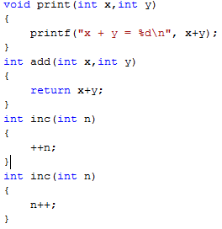
§ 9.2 Определение функции
Функция может и не возвращать значения.
Например:
Лекция 10-11

Slide 6
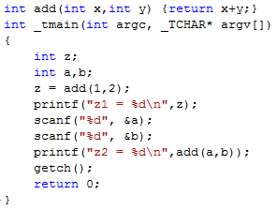
Вызов функции
Лекция 10-11

Slide 7
§ 9.3 Вызов функции
Любая функция
должна быть объявлена перед своим вызовом.
Аргументы используются для инициализации параметров функции, во время которой может выполняться неявное преобразование типов.
Аргументы передаются в функцию ПО ЗНАЧЕНИЮ.
Сам аргумент изменить в теле функции невозможно, т.е.
НИКАКИЕ ОПЕРАЦИИ
НАД ФОРМАЛЬНЫМИ ПАРАМЕТРАМИ
НЕ ИЗМЕНЯЮТ
ЗНАЧЕНИЙ ФАКТИЧЕСКИХ.
Лекция 10-11

Slide 8
§ 9.3 Вызов функции
Чтобы функция могла изменить значения переменных, в нее должны передаваться указатели на эти переменные – передача ПО АДРЕСУ.
С помощью операции разыменования (*) можно получить доступ к объекту.
Лекция 10-11

Slide 9
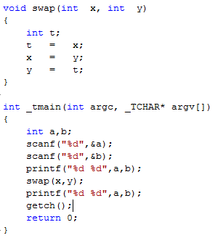
Вызов функции
Лекция 10-11

Slide 10
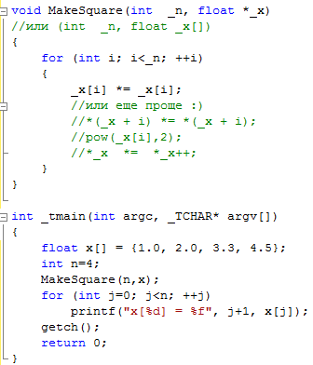
§ 9.4 Массивы и строки как параметры функций
Если в качестве параметра функции используется обозначение массива, то в функцию передается адрес начала массива.
Поэтому можно изменить значения элементов фактического массива.
Лекция 10-11

Slide 11
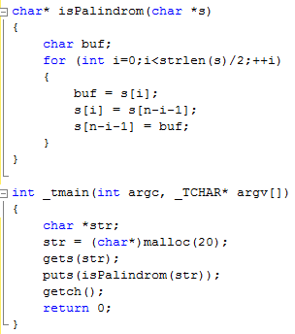
§ 9.4 Массивы и строки как параметры функций
Для передачи строк не необходимости явно указывать их длину.
Использовать можно char* и char[].
Лекция 10-11

Slide 12
§ 9.5 Указатели на функции
Функция в С понимается не только как минимальный исполняемый модуль, но и как один из производных типов данных. Необходимость в таком типе связана с задачами, где функция должна выступать как параметр другой функции.
Указатель на функцию - это выражение или переменная, используемая для представления адреса функции. Вводится отдельно от определения функции. Например:
int (*point) (void);
int (*add) (int, int); НО НЕ int *add (int, int);
Лекция 10-11

Slide 13
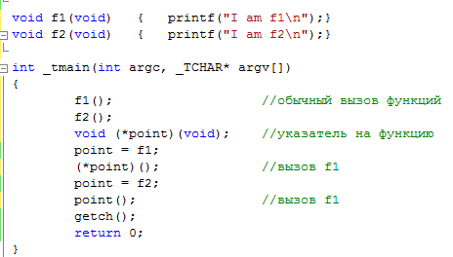
§ 9.5 Указатели на функции
В отличие от имени функции, указатель является переменной, т.е. ему можно присваивать значения других указателей на функции. Но арифметические действия над такими указателями запрещены.
Лекция 10-11-11

Slide 14
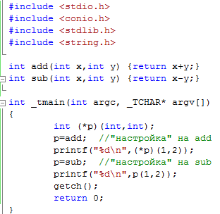
§ 9.5 Указатели на функции
Лекция 10-11-11

Slide 15
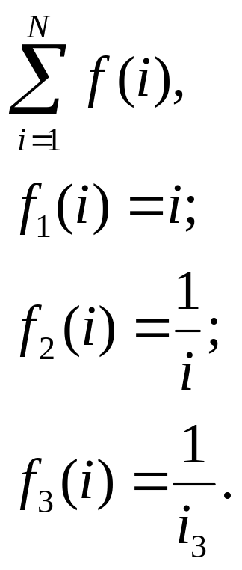
§ 9.5 Указатели на функции
Тип указателя на функцию может использоваться как тип возвращаемого функцией значения или тип параметра функции. Это позволяет реализовывать функции, которые обрабатывают другие функции.
Например:
Лекция 10-11-11

Slide 16
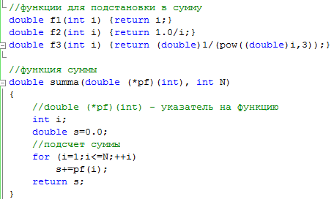
Лекция 10-11

Slide 17
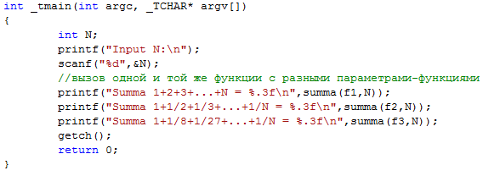
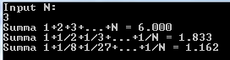
Лекция 10-11

Slide 18
§ 9.6 Функции с переменным количеством параметров
В С допустимы функции, количество и тип параметров которых неизвестен. Эти данные становятся известными только при вызове функции.
Прототип:
тип_возврата Имя_функции (явные_обязат_пар-ры, …);
Каждая такая функция должна иметь хотя бы один обязательный параметр, а также механизм определения количества и типов неизвестных параметров.
Таких механизмов существует два.
Лекция 10-11-11

Slide 19
§ 9.6 Функции с переменным количеством параметров
Добавление в список обязательных параметров переменной-индикатора с уникальным значением, которая будет сигнализировать об окончании списка.
Передача в функцию сведений о реальном количестве параметров.
В обоих случаях работа осуществляется через указатели.
Лекция 10-11-11

Slide 20
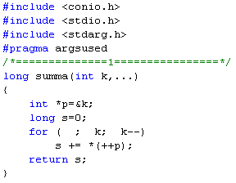
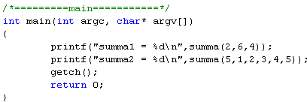
1 способ (с количеством параметров)
Лекция 10-11-11

Slide 21
1 способ (с количеством параметров)
Особенность работы:
Возможно использовать только тип int.
Возможна ошибка при задании параметров.
Лекция 10-11-11

Slide 22
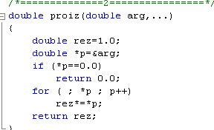
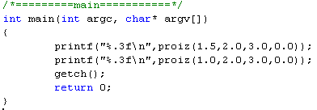
2 способ (с переменной-индикатором)
Лекция 10-11-11

Slide 23
2 способ (с переменной-индикатором)
Особенность работы:
Все параметры должны иметь тип double.
Возможна неопределенность действий при отсутствии параметра с нулевым значением.
Лекция 10-11-11

Slide 24
§ 9.7 Рекурсивные функции
Рекурсивной называют функцию, которая прямо или косвенно вызывает сама себя. Количество вложенных вызовов функции называют глубиной рекурсии.
“Чтобы понять рекурсию, надо понять рекурсию”.
Лекция 10-11-11

Slide 25
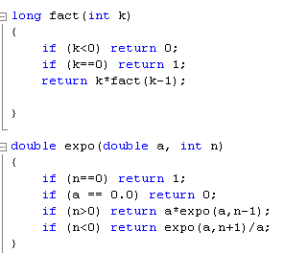
Вычисление k! и a^{n}
Лекция 10-11-11

Slide 26
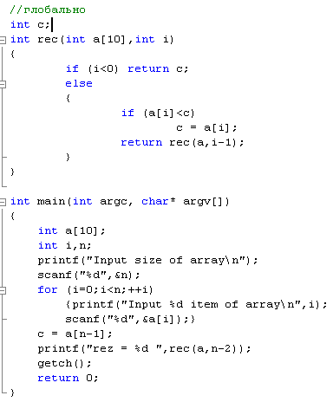
Поиск минимума в массиве рекурсивно
Лекция 10-11-11

Slide 27
§ 9.8 Структура программы на Си
Если переменная объявлена ВНЕ какого-либо блока, она называется глобальной, иначе – локальной.
Областью видимости переменной называется наибольшая область программы, в которой можно ссылаться на эту переменную.
Глобальные переменные видны внутри исходного файла, в котором они определены.
Локальные переменные видны внутри блока или функции, в которой они определены.
Лекция 10-11-11

Slide 28
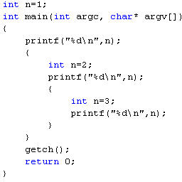
§ 9.8 Структура программы на Си
Лекция 10-11-11

Slide 29
§ 9.8 Структура программы на Си
Временем существования переменной или функции называется время, в течение которого они хранятся в памяти компьютера.
Глобальные переменные существуют в течение всего времени выполнения программы и хранятся в фиксированной области памяти.
Память для локальных переменных выделяется динамически во время выполнения программы. При выходе из блока память освобождается.
Функции существуют в течение всего времени исполнения программы.
Лекция 10-11-11

Slide 30
§ 9.8 Структура программы на Си
В Си для управлением временем существования переменных используются
спецификаторы классов памяти.
auto;
extern;
static;
register.
Лекция 10-11-11

Slide 31
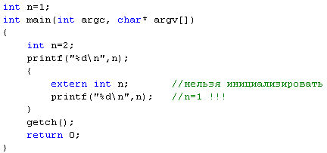
Спецификатор extern
При использовании с локальной переменной указывает, что эта переменная ссылается на глобальную переменную с тем же именем.
Например:
Лекция 10-11-11

Slide 32
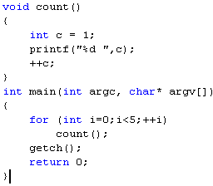
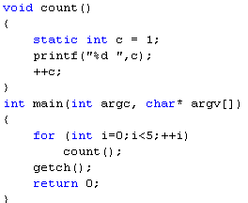
Спецификатор static
Если локальная переменная определена со спецификатором static, то она существует в течение всего времени исполнения программы.
Лекция 10-11-11

